Slide 1
Выпускная квалификационная работа
на тему:
«СИСТЕМА УПРАВЛЕНИЯ ПРИБОРОМ РЕГИСТРАЦИИ ЖИЗНЕННО ВАЖНЫХ ПОКАЗАТЕЛЕЙ ЧЕЛОВЕКА»
Выполнил: студент группы ИУ1-122 Новиков С.С.
Научный руководитель: Жигулевцев Ю.Н.
Москва 2020 г.
Notes:
Добрый день, уважаемая комиссия. Меня зовут Уланов Кирилл, и в ближайшие 10 минут я готов презентовать результат своего курсового проекта, тема которого « Разработка алгоритма управления прибором регистрации данных ЭКГ». Данный проект оформлен во время процесса разработки реального комплекса. На данный момент комплекс введен в эксплуатацию и успешно функционирует в медицинских учреждениях нашей страны.

Slide 2

Цели и задачи
Цель выпускной квалификационной работы:
Разработать систему управления устройством регистрации жизненно важных показателей человека, входящего в состав комплекса для проведения прикроватного мониторирования автоматизированного «АСТРОКАРД® - VIVO».
Задачи:
Разработать встроенное программное обеспечение на языке программирования Си.
Реализовать схемотехнические решения направленные на расширение возможностей комплекса «АСТРОКАРД® - VIVO».
МГТУ им. Н.Э. Баумана. Каф. ИУ1. 2020 г.
Слайд № 2
Notes:
В ходе своего рассказа я начну с общего представления о назначении комплекса. А дальше подробно остановлюсь на тех моментах в алгоритме управления, разработчиком которых я являюсь. Это особенности файловой системы сбора и хранения данных, алгоритм передачи данных на сервер, и расскажу о командах управления, которые предусмотрены в протоколе обмена.

Slide 3
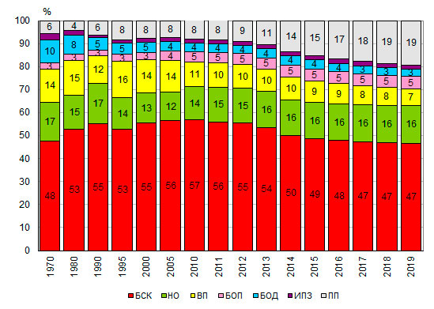
Актуальность
Смертность от болезней системы кровообращения в России
БСК – болезни системы кровообращения,
НО – новообразования,
ВП – внешние причины,
БОП – болезни органов пищеварения,
БОД – болезни органов дыхания,
ИПЗ – некоторые инфекционные и паразитарные болезни,
ПП – прочие причины
* По данным Всемирной организации здравоохранения
МГТУ им. Н.Э. Баумана. Каф. ИУ1. 2020 г.
Слайд № 3
Notes:
Итак, речь идет о комплексе мониторирования ЭКГ с телеметрическими функциями передачи данных.
В соответствии с консенсусом экспертов ассоциации HRS, разработанный прибор является амбулаторным телеметрическим комплексом второго поколения [20]. Приборы подобного типа пока широко не применяются в медицинской практике. Это связано с тем, что еще не вышли рекомендации к медицинскому применению подобных регистраторов. Компания Astrocard является первопроходцем в данной теме не только на Российском рынке, но и в мировой медицинской практике. Крупные медицинские компании, такие как SCHILLER, Boston Scientific Group, только планируют разработки подобных комплексов, а Astrocard находится уже на этапе внедрения в медицинскую практику. Таким образом, телеметрический комплекс ЭКГ Astrocard Global Monitoring является передовым методом амбулаторного мониторирования ЭКГ.
Наш пациент приходит в больницу и врач решает, что ему необходимо суточное мониторирование ЭКГ. Ему выдается холтер 2-го поколения. 2-го поколения – это холтер, который может не просто писать данные ЭКГ, а еще и автономно передавать их. Такой прибор у нас называется 3G регистратор. Его уникальность в том, что пациент может находиться где угодно. И каждые 10 минут 3G регистратор отправляет данные пациента на интернет сервер. Акцентирую внимание, что маленькая коробочка, записывающая данные ЭКГ, внутри имеет 3G-модуль, который по каналам мобильной связи передает данные ЭКГ на наш сервер. После того как данные оказались на сервере, врач через desktop-приложение или через мобильную версию может просматривать ЭКГ своего пациента с максимальной задержкой в 10 минут.
Таким образом, весь комплекс состоит из 3 главных частей. 1-ая часть – регистратор, который записывает и отправляет данные. 2-ая часть – сервер, который принимает и хранит данные. 3-я часть – программное обеспечение, которое установлено у врача для просмотра, анализа и расшифровки ЭКГ пациентов.

Slide 4

Заболевания ССЗ угрожающие жизни пациента
Ишемическая болезнь сердца
Острый инфаркт миокарда
Хроническая сердечная недостаточность
Нарушения ритма сердца и проводимости
Пациенты с данными заболеваниями находятся под непрерывным контролем состояния в палатах интенсивной терапии
МГТУ им. Н.Э. Баумана. Каф. ИУ1. 2020 г.
Слайд № 4
Notes:
Итак, речь идет о комплексе мониторирования ЭКГ с телеметрическими функциями передачи данных.
В соответствии с консенсусом экспертов ассоциации HRS, разработанный прибор является амбулаторным телеметрическим комплексом второго поколения [20]. Приборы подобного типа пока широко не применяются в медицинской практике. Это связано с тем, что еще не вышли рекомендации к медицинскому применению подобных регистраторов. Компания Astrocard является первопроходцем в данной теме не только на Российском рынке, но и в мировой медицинской практике. Крупные медицинские компании, такие как SCHILLER, Boston Scientific Group, только планируют разработки подобных комплексов, а Astrocard находится уже на этапе внедрения в медицинскую практику. Таким образом, телеметрический комплекс ЭКГ Astrocard Global Monitoring является передовым методом амбулаторного мониторирования ЭКГ.
Наш пациент приходит в больницу и врач решает, что ему необходимо суточное мониторирование ЭКГ. Ему выдается холтер 2-го поколения. 2-го поколения – это холтер, который может не просто писать данные ЭКГ, а еще и автономно передавать их. Такой прибор у нас называется 3G регистратор. Его уникальность в том, что пациент может находиться где угодно. И каждые 10 минут 3G регистратор отправляет данные пациента на интернет сервер. Акцентирую внимание, что маленькая коробочка, записывающая данные ЭКГ, внутри имеет 3G-модуль, который по каналам мобильной связи передает данные ЭКГ на наш сервер. После того как данные оказались на сервере, врач через desktop-приложение или через мобильную версию может просматривать ЭКГ своего пациента с максимальной задержкой в 10 минут.
Таким образом, весь комплекс состоит из 3 главных частей. 1-ая часть – регистратор, который записывает и отправляет данные. 2-ая часть – сервер, который принимает и хранит данные. 3-я часть – программное обеспечение, которое установлено у врача для просмотра, анализа и расшифровки ЭКГ пациентов.

Slide 5
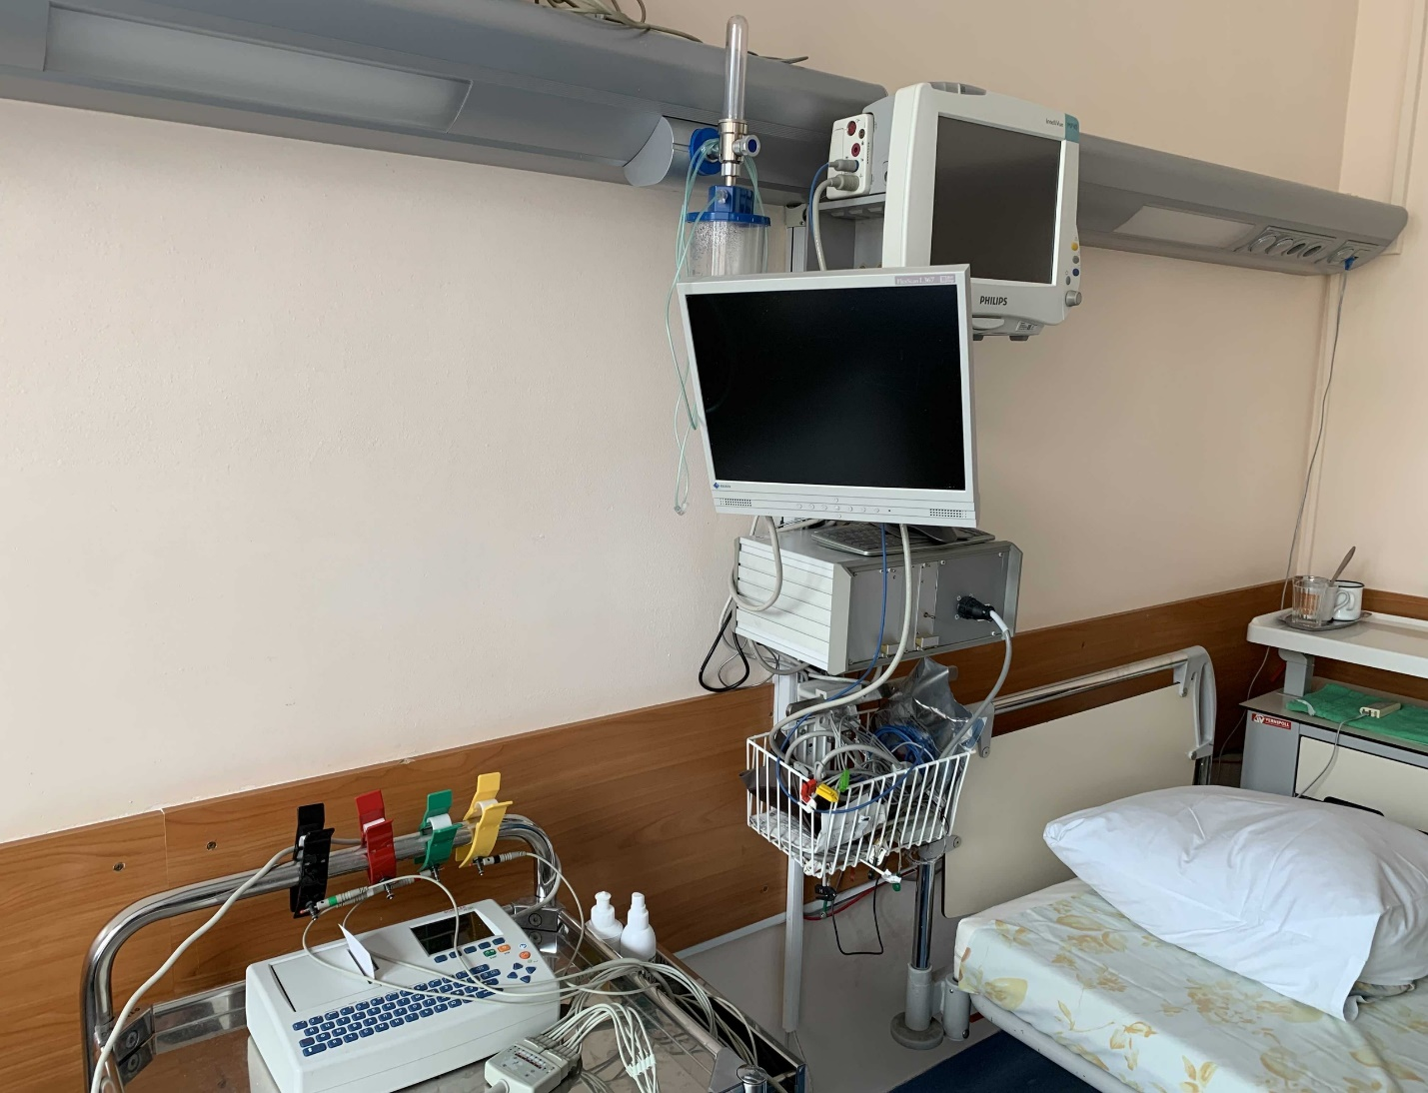
Инструмент контроля жизненно важных функций пациента
Комплекс «АСТРОКАРД® - VIVO»
Учет кардиологической специфики
Особое внимание выдаче сигнала тревоги при патологии нарушений ритма сердца и проводимости и ишемических изменений ЭКГ
МГТУ им. Н.Э. Баумана. Каф. ИУ1. 2020 г.
Слайд № 5

Slide 6
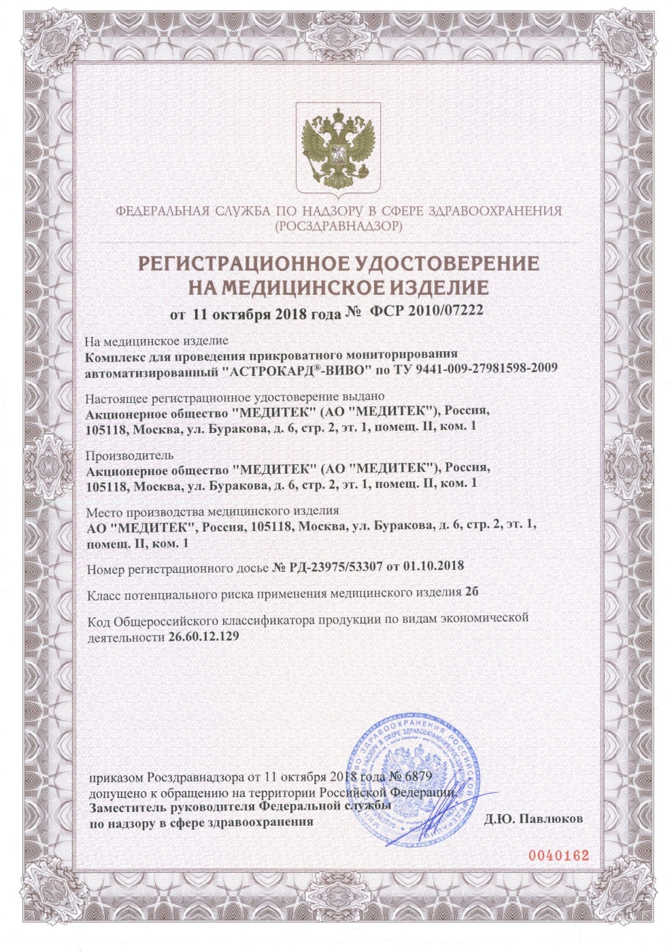
Эксплуатация комплекса «АСТРОКАРД® - VIVO»
Комплекс эксплуатируется в медицинских учреждениях с 2003 года
Необходимость перехода на новую техническую базу
Учет новых ГОСТов безопасности
Учет новых рекомендаций по лечению
Создание нового программного обеспечения
Вопрос усовершенствования комплекса в соответствии с современными техническими решениями
МГТУ им. Н.Э. Баумана. Каф. ИУ1. 2020 г.
Слайд № 6
Notes:
Итак, речь идет о комплексе мониторирования ЭКГ с телеметрическими функциями передачи данных.
В соответствии с консенсусом экспертов ассоциации HRS, разработанный прибор является амбулаторным телеметрическим комплексом второго поколения [20]. Приборы подобного типа пока широко не применяются в медицинской практике. Это связано с тем, что еще не вышли рекомендации к медицинскому применению подобных регистраторов. Компания Astrocard является первопроходцем в данной теме не только на Российском рынке, но и в мировой медицинской практике. Крупные медицинские компании, такие как SCHILLER, Boston Scientific Group, только планируют разработки подобных комплексов, а Astrocard находится уже на этапе внедрения в медицинскую практику. Таким образом, телеметрический комплекс ЭКГ Astrocard Global Monitoring является передовым методом амбулаторного мониторирования ЭКГ.
Наш пациент приходит в больницу и врач решает, что ему необходимо суточное мониторирование ЭКГ. Ему выдается холтер 2-го поколения. 2-го поколения – это холтер, который может не просто писать данные ЭКГ, а еще и автономно передавать их. Такой прибор у нас называется 3G регистратор. Его уникальность в том, что пациент может находиться где угодно. И каждые 10 минут 3G регистратор отправляет данные пациента на интернет сервер. Акцентирую внимание, что маленькая коробочка, записывающая данные ЭКГ, внутри имеет 3G-модуль, который по каналам мобильной связи передает данные ЭКГ на наш сервер. После того как данные оказались на сервере, врач через desktop-приложение или через мобильную версию может просматривать ЭКГ своего пациента с максимальной задержкой в 10 минут.
Таким образом, весь комплекс состоит из 3 главных частей. 1-ая часть – регистратор, который записывает и отправляет данные. 2-ая часть – сервер, который принимает и хранит данные. 3-я часть – программное обеспечение, которое установлено у врача для просмотра, анализа и расшифровки ЭКГ пациентов.

Slide 7
Анализ литературы и технической документации
ГОСТы:
ГОСТ 31508-2012 Изделия медицинские. Классификация в зависимости от потенциального риска применения. Общие требования
ГОСТ Р 56326-2017 Изделия медицинские. Мониторы пациента многофункциональные. Технические требования для государственных закупок
ГОСТ Р МЭК 60601-1-2010 Изделия медицинские электрические. Часть 1. Общие требования безопасности с учетом основных функциональных характеристик
ГОСТ Р МЭК 60601-1-2-2014 Изделия медицинские электрические. Часть 1-2. Общие требования безопасности с учетом основных функциональных характеристик. Параллельный стандарт. Электромагнитная совместимость. Требования и испытания
ГОСТ Р МЭК 60601-2-49-2015 Изделия медицинские электрические. Часть 2-49. Частные требования безопасности с учетом основных функциональных характеристик к многофункциональным мониторам пациента
Техническая документация на микроэлектронные компоненты:
Reference manual STM32F413VGT microcontroller, Programming manual STM32F413VGT microcontroller, ADS1292 datasheet, ADS1298 datasheet, AFE4400 datasheet, ADS8325 datasheet, SafeRTOS Documentation
МГТУ им. Н.Э. Баумана. Каф. ИУ1. 2020 г.
Слайд № 7
Notes:
В ходе своего рассказа я начну с общего представления о назначении комплекса. А дальше подробно остановлюсь на тех моментах в алгоритме управления, разработчиком которых я являюсь. Это особенности файловой системы сбора и хранения данных, алгоритм передачи данных на сервер, и расскажу о командах управления, которые предусмотрены в протоколе обмена.

Slide 8
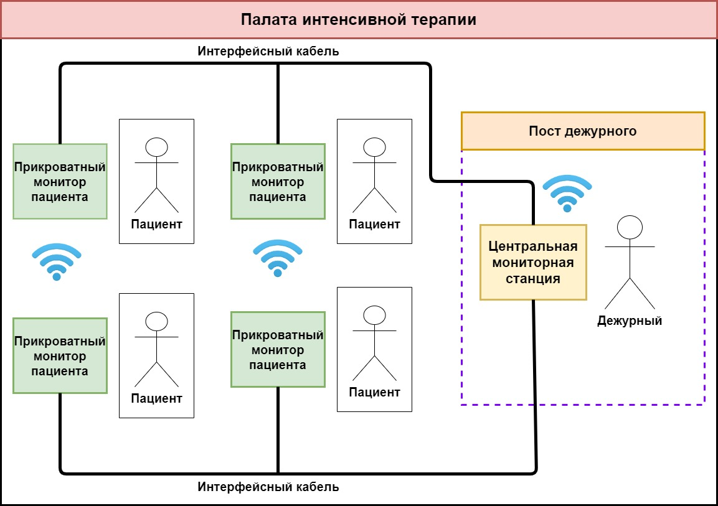
Возможности комплекса «АСТРОКАРД® - VIVO»
Мониторинг жизненно важных функций пациента
Выдача сигналов тревоги
Ретроспективный анализ данных
Передачи данных как беспроводным путем, так и проводным
МГТУ им. Н.Э. Баумана. Каф. ИУ1. 2020 г.
Слайд № 8
Notes:
В этом проекте являюсь членом команды разработки самогО регистратора, который носит пациент, и который передает данные ЭКГ на сервер.
Поговорим об алгоритме работы такого регистратора в целом. Какой алгоритм работы устройства, который должен передавать аналоговые данные малой амплитуда на большие расстояния?
Все начинается с того, что электрокардиограмма по специализированному кабелю с 4-мя электродами через разъем поступает внутрь устройства. Там по электрической схеме во входной аналоговой цепи стоит защита от удара дефибриллятора и блок аналоговых фильтров 2-го порядка, который отфильтровывает ВЧ помеху. Дальше аналоговый сигнал по каждому из каналу попадает на Аналогово-цифровой преобразователь. АЦП в данном устройстве фирмы Texas Instruments, ADS1292 или ADS1298. В моей Расчетно Пояснительной Записке в схемотехнической части описан процесс выбора всех микросхем, которые имеются в данном устройстве. После АЦП данные имеют дискретность 250 или 2000 Гц, в зависимости от режима, и разрешение 24 бита. Частота сбора данных зависит от режима детекции кардиостимулятора.

Slide 9
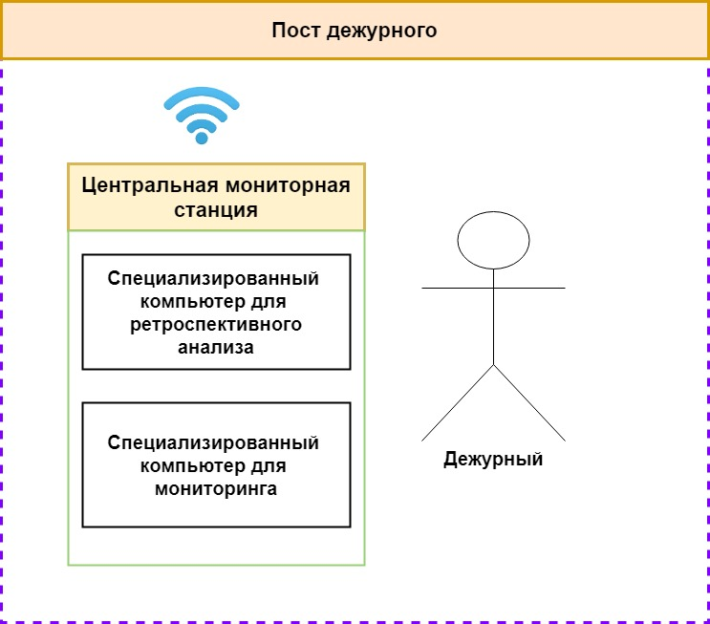
Возможности центральной мониторной станции
Визуальный контроль состояния пациента
Выдача сигналов тревоги
Предварительный анализ данных
Ретроспективный анализ данных
МГТУ им. Н.Э. Баумана. Каф. ИУ1. 2020 г.
Слайд № 9
Notes:
В этом проекте являюсь членом команды разработки самогО регистратора, который носит пациент, и который передает данные ЭКГ на сервер.
Поговорим об алгоритме работы такого регистратора в целом. Какой алгоритм работы устройства, который должен передавать аналоговые данные малой амплитуда на большие расстояния?
Все начинается с того, что электрокардиограмма по специализированному кабелю с 4-мя электродами через разъем поступает внутрь устройства. Там по электрической схеме во входной аналоговой цепи стоит защита от удара дефибриллятора и блок аналоговых фильтров 2-го порядка, который отфильтровывает ВЧ помеху. Дальше аналоговый сигнал по каждому из каналу попадает на Аналогово-цифровой преобразователь. АЦП в данном устройстве фирмы Texas Instruments, ADS1292 или ADS1298. В моей Расчетно Пояснительной Записке в схемотехнической части описан процесс выбора всех микросхем, которые имеются в данном устройстве. После АЦП данные имеют дискретность 250 или 2000 Гц, в зависимости от режима, и разрешение 24 бита. Частота сбора данных зависит от режима детекции кардиостимулятора.

Slide 10
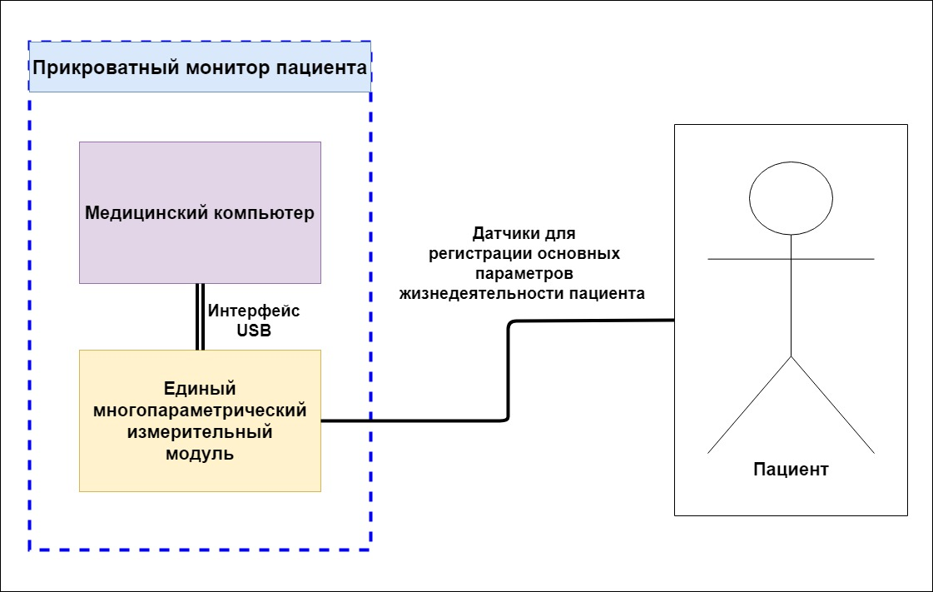
Функции прикроватного монитора пациента
Отслеживание жизненно важных показателей пациента в режиме реального времени
Отображение регистрируемых параметров на экране медицинского компьютера
МГТУ им. Н.Э. Баумана. Каф. ИУ1. 2020 г.
Слайд № 10
Notes:
Итак, мы разобрались, что есть АЦП, который работает с дискретностью 250 точек в секунду. Теперь обсудим, как данные поступают на основной микроконтроллер STM32F205ret(vet).
В момент, когда у АЦП данные готовы после преобразования, микросхема взводит ножку DATA_READY. Для микроконтроллера это внешнее прерывание, которые он обрабатывает тем, что включает тактирование шины SPI, и на линии Master Input ждет данные от АЦП. АЦП в своей посылке высылает регистр статуса, где хранится информация о наложении электродов и высылает поканальные значения после преобразования.
Таким образом, 250 раз в секунду с разрешением 24 бита в посылке SPI данные по каждому каналу приходят на микроконтроллер. Алгоритм файловой системы хранения данных устроен так, что каждая точка записывается во временный буфер хранения данных. И микроконтроллер, во время обработчика внешнего прерывания от АЦП, записывает данные ЭКГ в этот буфер. Каждые 3 секунды приходит другое прерывание, от таймера. Обработчик прерывания этого таймера берет буфер с данными ЭКГ и записывает их на flash-карту.
Остановимся на этом моменте подробнее.

Slide 11
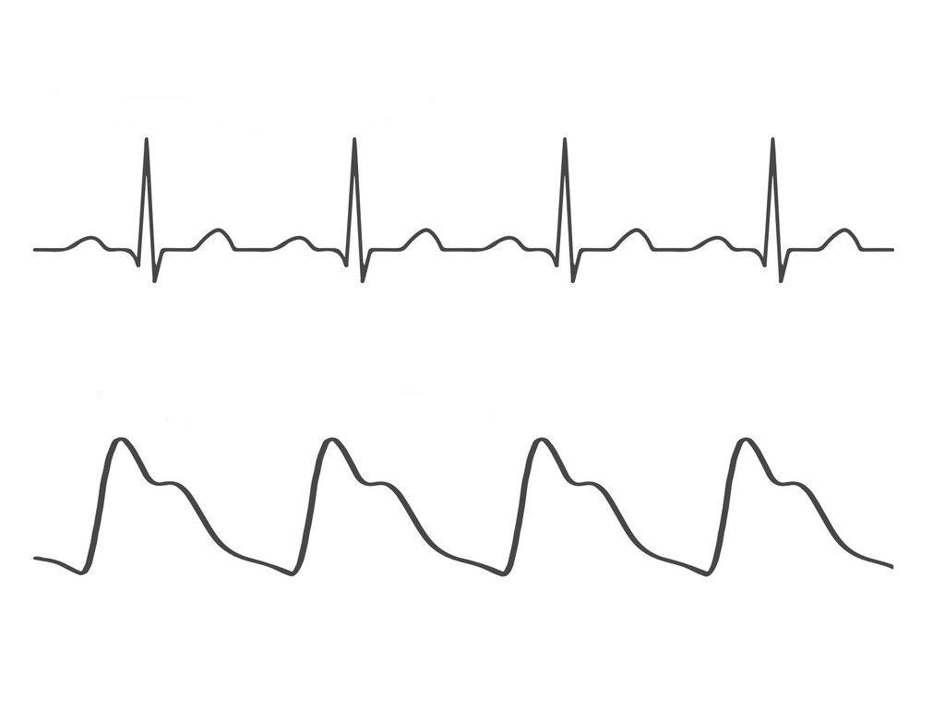
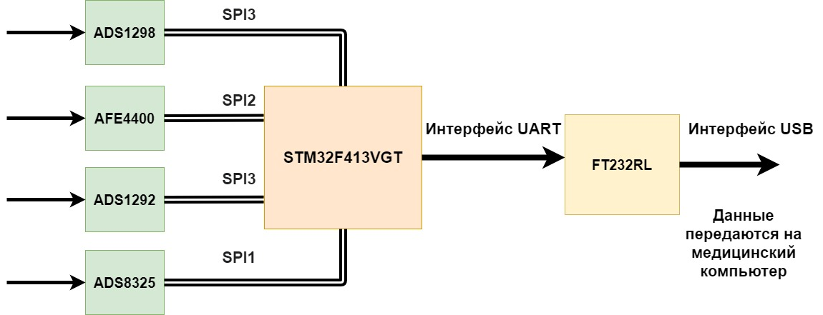
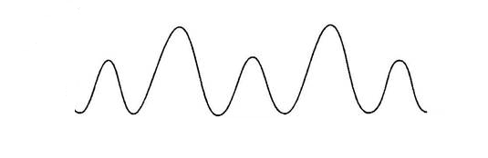
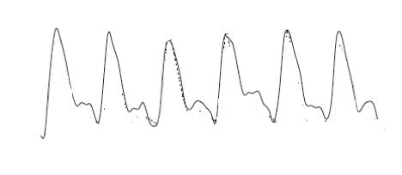
Единый многопараметрический измерительный модуль
Электрокардиограмма
Фотоплетизмограмма
Реоплетизмограмма
Кривая артериального давления
МГТУ им. Н.Э. Баумана. Каф. ИУ1. 2020 г.
Слайд № 11
Notes:
В момент, когда у нас в буфере есть кусок записи размером 3с он записан в абсолютных значениях формата uint32_t. Т.е. 4-х байтное число, которое пришло с АЦП. Старший байт там всегда равен нулям, т.к. разрядность АЦП 24 бита. А дальше мы упаковываем эти данные в пакет, для хранения в файловой системе устройства и последующей отправки на сервер. Во время упаковки происходит следующее. Так называемая, разностно-дифференциальная архивация аналоговых данных. Первое число в 3-х секундном куске округляется до 2-х байтного формата. А остальные числа высчитываются как разность с предыдущим. Так как мы знаем форму сигнала, и знаем, что частота изменения маленькая, и в сигнале нет высокочастотных перепадов, мы каждую разницу можем вписывать в размер 1 байта. Так мы получаем сжатие исходных данных почти в 3 раза, без потери в достоверности исходного сигнала.
Каждый кусок 3-х секундной записи является пакетом – и имеет соответствующий номер в протоколе передачи данных.

Slide 12
Электробезопасность
В соответствии с ГОСТ Р МЭК 60601-2-49-2015 Изделия медицинские электрические. Часть 2-49. Частные требования безопасности с учетом основных функциональных характеристик к многофункциональным мониторам пациента
В едином параметрическом модуле реализованы:
Гальваническая развязка с помощью микросхем Traco Power THI 0511 и Traco Power THM 6-2411WI
Схема защиты от удара дефибриллятором
Обеспечение защиты от поражения электрическим током пациента
МГТУ им. Н.Э. Баумана. Каф. ИУ1. 2020 г.
Слайд № 12
Notes:
В момент, когда у нас в буфере есть кусок записи размером 3с он записан в абсолютных значениях формата uint32_t. Т.е. 4-х байтное число, которое пришло с АЦП. Старший байт там всегда равен нулям, т.к. разрядность АЦП 24 бита. А дальше мы упаковываем эти данные в пакет, для хранения в файловой системе устройства и последующей отправки на сервер. Во время упаковки происходит следующее. Так называемая, разностно-дифференциальная архивация аналоговых данных. Первое число в 3-х секундном куске округляется до 2-х байтного формата. А остальные числа высчитываются как разность с предыдущим. Так как мы знаем форму сигнала, и знаем, что частота изменения маленькая, и в сигнале нет высокочастотных перепадов, мы каждую разницу можем вписывать в размер 1 байта. Так мы получаем сжатие исходных данных почти в 3 раза, без потери в достоверности исходного сигнала.
Каждый кусок 3-х секундной записи является пакетом – и имеет соответствующий номер в протоколе передачи данных.

Slide 13
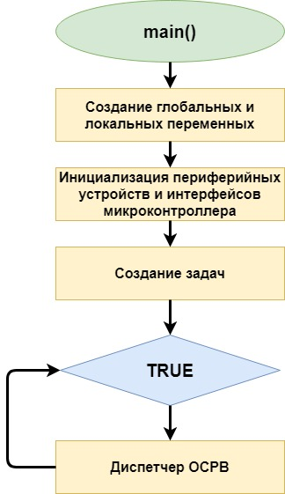
Блок-схема алгоритма: основная функция
Основная функция
Диспетчер ОС — системное программное обеспечение, промежуточный слой между ОСРВ и функциональными задачами, обеспечивающий заданную временную диаграмму.
МГТУ им. Н.Э. Баумана. Каф. ИУ1. 2020 г.
Слайд № 13
Notes:
Дальше происходит самое интересное. Как организовать файловую систему внутри прибора?
Для работы с внешней flash картой в программном обеспечении есть библиотека FATFS, которая позволяет удобно работать с flash картами.
Пакеты группируются в фреймы. Каждый фрейм – это 20 пакетов. Т.е. 1 минута реальной записи ЭКГ. Каждый такой фрейм записывается в свой отдельный файл на flash карте и имеет номер первого входящего в него пакета. Таким образом, мы имеем следующую структуру хранения данных: каждая директория в каталоге – это час записи. Каждая директория хранит 60 фреймов, т.е. 60 файлов, каждый из которых, является набором 20-ти пакетов протокола передачи данных. Т.е. данные для передачи, в соответствии с корпоративным протоколом, формируются в момент записи на flash карту.

Slide 14
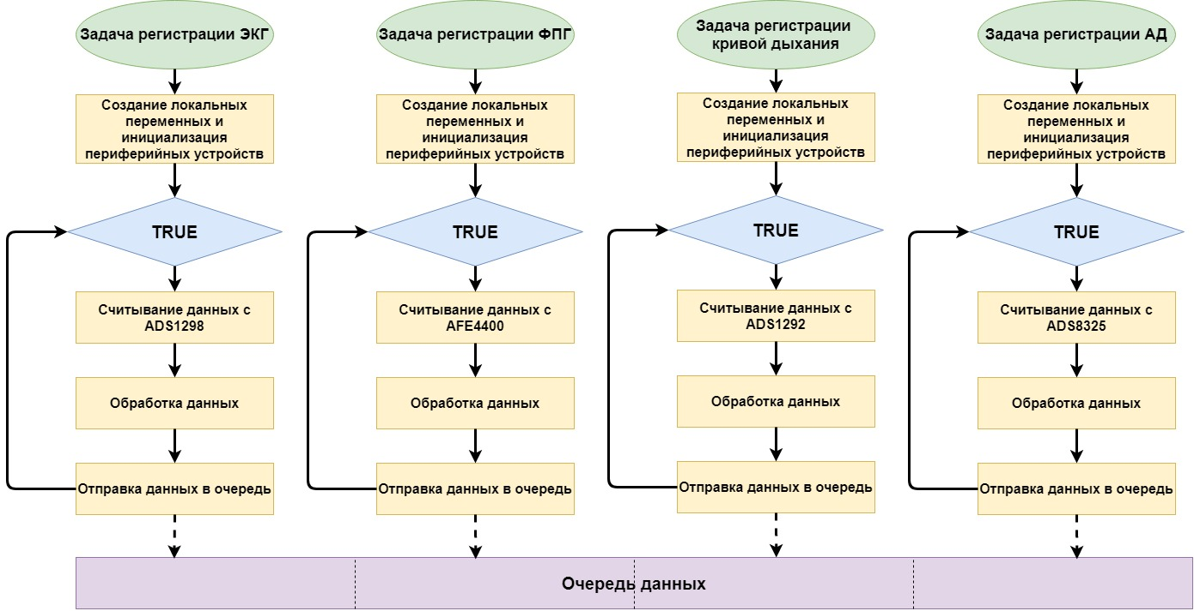
Блок-схема алгоритма: задачи регистрации
МГТУ им. Н.Э. Баумана. Каф. ИУ1. 2020 г.
Слайд № 14
Notes:
Дальше происходит самое интересное. Как организовать файловую систему внутри прибора?
Для работы с внешней flash картой в программном обеспечении есть библиотека FATFS, которая позволяет удобно работать с flash картами.
Пакеты группируются в фреймы. Каждый фрейм – это 20 пакетов. Т.е. 1 минута реальной записи ЭКГ. Каждый такой фрейм записывается в свой отдельный файл на flash карте и имеет номер первого входящего в него пакета. Таким образом, мы имеем следующую структуру хранения данных: каждая директория в каталоге – это час записи. Каждая директория хранит 60 фреймов, т.е. 60 файлов, каждый из которых, является набором 20-ти пакетов протокола передачи данных. Т.е. данные для передачи, в соответствии с корпоративным протоколом, формируются в момент записи на flash карту.

Slide 15
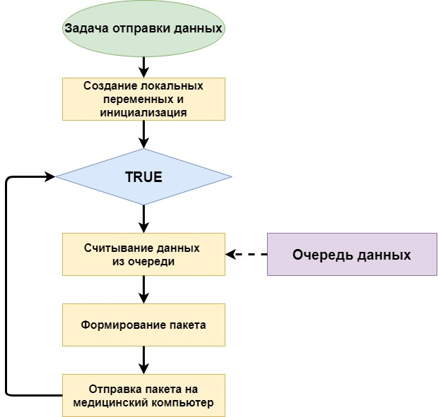
Блок-схема алгоритма: задача отправки
Отправка пакетов с частотой 500 Гц
МГТУ им. Н.Э. Баумана. Каф. ИУ1. 2020 г.
Слайд № 15
Notes:
Дальше происходит самое интересное. Как организовать файловую систему внутри прибора?
Для работы с внешней flash картой в программном обеспечении есть библиотека FATFS, которая позволяет удобно работать с flash картами.
Пакеты группируются в фреймы. Каждый фрейм – это 20 пакетов. Т.е. 1 минута реальной записи ЭКГ. Каждый такой фрейм записывается в свой отдельный файл на flash карте и имеет номер первого входящего в него пакета. Таким образом, мы имеем следующую структуру хранения данных: каждая директория в каталоге – это час записи. Каждая директория хранит 60 фреймов, т.е. 60 файлов, каждый из которых, является набором 20-ти пакетов протокола передачи данных. Т.е. данные для передачи, в соответствии с корпоративным протоколом, формируются в момент записи на flash карту.

Slide 16
Особенности реализации встроенного ПО
Использование операционной системы реального времени для встроенных систем SafeRTOS (доработанный, документированный, протестированный и прошедший сертификацию на соответствие стандарту безопасности IEC 61508 вариант FreeRTOS)
Реализация системы тревог по регистрируемым параметрам:
Пороговое значение артериального давления
Пороговое значение частоты сердечных сокращений
Пороговое значение сатурации
Динамика ST-сегмента
Количество нарушений ритма сердца
Использование сторожевого таймера ̶ механизма безопасности, который позволяет вернуть систему в рабочий режим в случае сбоя.
МГТУ им. Н.Э. Баумана. Каф. ИУ1. 2020 г.
Слайд № 16
Notes:
Проговорим технический алгоритм работы 3G регистратора еще раз.
Аналоговые данные через кабель и входные аналоговые цепи поступает на АЦП. После преобразования по шине SPI данные приходят на микроконтроллер. В микроконтроллере происходит сбор, представление в нужном формате и хранение данных. Таким образом, записанная ЭКГ пациента копится на флэш карте.
Хочу здесь заакцентировать внимание на том, что вся работа с аналоговыми данными происходит в обработчиках прерываний. В основном цикле программы реализован алгоритм передачи данных на интернет сервер. О котором мы сейчас и поговорим.

Slide 17
Итоги: проделанная автором работа
Разработан прототип устройства на основе современных решений:
Разработаны электрические функциональная и принципиальная схемы прототипа прибора
Выполнено обновление элементной базы
Произведена компоновка и трассировка платы
МГТУ им. Н.Э. Баумана. Каф. ИУ1. 2020 г.
Слайд № 17
Notes:
Когда на приборе оказывается запись в размере 10 минут, включается алгоритм отправки записанных данных на сервер.
Как я уже сказал, алгоритм передачи реализован в основном цикле программы. Вся логика передачи данных строится из принципа экономии энергии аккумулятора. Так как радиочастотная часть модуля является основным потребителем энергии, время ее работы нужно ограничивать. В ходе долгих, мучительных экспериментов было выявлено, что период отправки данных 10 минут является наиболее приемлемым, с точки зрения энергопотребления и актуальности данных. И внутри алгоритма есть несколько составных частей.
Первая важная часть – это режим сна. В этом режиме 3G модуль находится в режиме ожидания и потребляет всего 1-2 мА. Каждые 10 минут модуль просыпается, включает радио-частотную часть, регистрируется в сети. После этого открывает сессию с сервером и отправляет запрос о передаче данных. После каждого запроса в алгоритме предусмотрена маска ответа сервера, в которой содержится информация о неполученных пакетах. Нашим языком такая маска называется обратной связью. Если приходит маска, что в предыдущей отправке какой-то пакет потерян, то весь фрейм досылается еще раз.
Каждый фрейм отправляется таким образом: регистратор шлет запрос на отправку определенного фрейма, который хранится на флэшке. Ждет ответ сервера о том, что он готов принять эти данные. Потом регистратор отправляет фрейм и удаляет его с флэшки. Удаляет с флэшки, но хранит во временном буфере.
Далее отправляет следующий запрос. Если маска ответа сервера отрицательная, т.е. какой-то пакет из предыдущего сервера не дошел, то регистратор повторно отправляет фрейм, который хранится во временном буфере. Если маска ответа сервера положительная, то регистратор считывает с флэшки следующий фрейм и отправляет его на сервер.
И так регистратор отправляет данные, пока они есть на флэшке. Когда данные на флэшке заканчиваются, то регистратор отправляет команду закрытия сессии и снова уходит в спячку.
Вот так устроен алгоритм работы 3G регистратора телеметрического комплекса «Astrocard 3G».

Slide 18
Итоги: проделанная автором работа
Разработано встроенное программное обеспечение на языке программирования Си:
Освоена работа с операционной системой реального времени SafeRTOS
Реализованы задачи приема и обработки данных средствами ОСРВ SafeRTOS
Реализованы взаимодействие и обмен данными между задачами
Реализован протокол передачи данных между устройством и медицинским компьютером
Реализована система тревог
МГТУ им. Н.Э. Баумана. Каф. ИУ1. 2020 г.
Слайд № 18
Notes:
Когда на приборе оказывается запись в размере 10 минут, включается алгоритм отправки записанных данных на сервер.
Как я уже сказал, алгоритм передачи реализован в основном цикле программы. Вся логика передачи данных строится из принципа экономии энергии аккумулятора. Так как радиочастотная часть модуля является основным потребителем энергии, время ее работы нужно ограничивать. В ходе долгих, мучительных экспериментов было выявлено, что период отправки данных 10 минут является наиболее приемлемым, с точки зрения энергопотребления и актуальности данных. И внутри алгоритма есть несколько составных частей.
Первая важная часть – это режим сна. В этом режиме 3G модуль находится в режиме ожидания и потребляет всего 1-2 мА. Каждые 10 минут модуль просыпается, включает радио-частотную часть, регистрируется в сети. После этого открывает сессию с сервером и отправляет запрос о передаче данных. После каждого запроса в алгоритме предусмотрена маска ответа сервера, в которой содержится информация о неполученных пакетах. Нашим языком такая маска называется обратной связью. Если приходит маска, что в предыдущей отправке какой-то пакет потерян, то весь фрейм досылается еще раз.
Каждый фрейм отправляется таким образом: регистратор шлет запрос на отправку определенного фрейма, который хранится на флэшке. Ждет ответ сервера о том, что он готов принять эти данные. Потом регистратор отправляет фрейм и удаляет его с флэшки. Удаляет с флэшки, но хранит во временном буфере.
Далее отправляет следующий запрос. Если маска ответа сервера отрицательная, т.е. какой-то пакет из предыдущего сервера не дошел, то регистратор повторно отправляет фрейм, который хранится во временном буфере. Если маска ответа сервера положительная, то регистратор считывает с флэшки следующий фрейм и отправляет его на сервер.
И так регистратор отправляет данные, пока они есть на флэшке. Когда данные на флэшке заканчиваются, то регистратор отправляет команду закрытия сессии и снова уходит в спячку.
Вот так устроен алгоритм работы 3G регистратора телеметрического комплекса «Astrocard 3G».

Slide 19
Итоги: проделанная автором работа
Реализованы схемотехнические решения направленные на расширение возможностей комплекса «АСТРОКАРД® - VIVO»:
Осуществлена замена микроконтроллера STM32F205RET на STM32F413VGT
Спроектирован резервный канал измерения давления на базе микроконтроллера STM32L412KBU в соответствии с ГОСТ 28703-90 Приборы автоматические и полуавтоматические для косвенного измерения артериального давления. Общие технические требования и методы испытаний
В схему регистрации фотоплетизмограммы добавлены индуктивные фильтры подавления электромагнитных помех
Реализовано взаимодействие между микросхемами ADS1298 и ADS1292 средствами одного интерфейса SPI
Добавлены элементы звуковой и световой тревожной сигнализации
МГТУ им. Н.Э. Баумана. Каф. ИУ1. 2020 г.
Слайд № 19
Notes:
Когда на приборе оказывается запись в размере 10 минут, включается алгоритм отправки записанных данных на сервер.
Как я уже сказал, алгоритм передачи реализован в основном цикле программы. Вся логика передачи данных строится из принципа экономии энергии аккумулятора. Так как радиочастотная часть модуля является основным потребителем энергии, время ее работы нужно ограничивать. В ходе долгих, мучительных экспериментов было выявлено, что период отправки данных 10 минут является наиболее приемлемым, с точки зрения энергопотребления и актуальности данных. И внутри алгоритма есть несколько составных частей.
Первая важная часть – это режим сна. В этом режиме 3G модуль находится в режиме ожидания и потребляет всего 1-2 мА. Каждые 10 минут модуль просыпается, включает радио-частотную часть, регистрируется в сети. После этого открывает сессию с сервером и отправляет запрос о передаче данных. После каждого запроса в алгоритме предусмотрена маска ответа сервера, в которой содержится информация о неполученных пакетах. Нашим языком такая маска называется обратной связью. Если приходит маска, что в предыдущей отправке какой-то пакет потерян, то весь фрейм досылается еще раз.
Каждый фрейм отправляется таким образом: регистратор шлет запрос на отправку определенного фрейма, который хранится на флэшке. Ждет ответ сервера о том, что он готов принять эти данные. Потом регистратор отправляет фрейм и удаляет его с флэшки. Удаляет с флэшки, но хранит во временном буфере.
Далее отправляет следующий запрос. Если маска ответа сервера отрицательная, т.е. какой-то пакет из предыдущего сервера не дошел, то регистратор повторно отправляет фрейм, который хранится во временном буфере. Если маска ответа сервера положительная, то регистратор считывает с флэшки следующий фрейм и отправляет его на сервер.
И так регистратор отправляет данные, пока они есть на флэшке. Когда данные на флэшке заканчиваются, то регистратор отправляет команду закрытия сессии и снова уходит в спячку.
Вот так устроен алгоритм работы 3G регистратора телеметрического комплекса «Astrocard 3G».

Slide 20
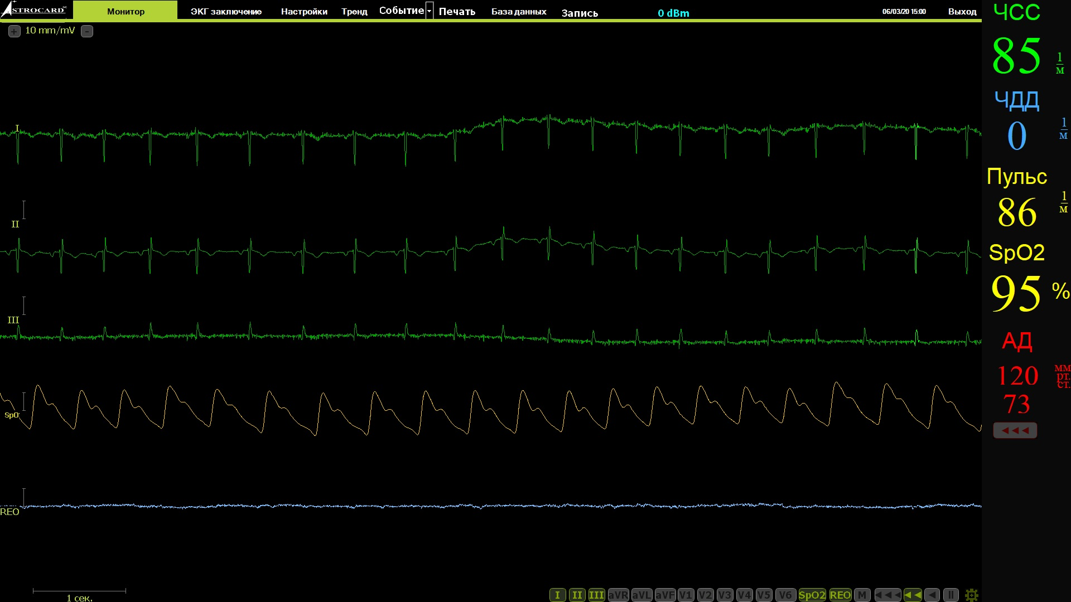
Итоги: вывод регистрируемых параметров на экран
МГТУ им. Н.Э. Баумана. Каф. ИУ1. 2020 г.
Слайд № 20
Notes:
Когда на приборе оказывается запись в размере 10 минут, включается алгоритм отправки записанных данных на сервер.
Как я уже сказал, алгоритм передачи реализован в основном цикле программы. Вся логика передачи данных строится из принципа экономии энергии аккумулятора. Так как радиочастотная часть модуля является основным потребителем энергии, время ее работы нужно ограничивать. В ходе долгих, мучительных экспериментов было выявлено, что период отправки данных 10 минут является наиболее приемлемым, с точки зрения энергопотребления и актуальности данных. И внутри алгоритма есть несколько составных частей.
Первая важная часть – это режим сна. В этом режиме 3G модуль находится в режиме ожидания и потребляет всего 1-2 мА. Каждые 10 минут модуль просыпается, включает радио-частотную часть, регистрируется в сети. После этого открывает сессию с сервером и отправляет запрос о передаче данных. После каждого запроса в алгоритме предусмотрена маска ответа сервера, в которой содержится информация о неполученных пакетах. Нашим языком такая маска называется обратной связью. Если приходит маска, что в предыдущей отправке какой-то пакет потерян, то весь фрейм досылается еще раз.
Каждый фрейм отправляется таким образом: регистратор шлет запрос на отправку определенного фрейма, который хранится на флэшке. Ждет ответ сервера о том, что он готов принять эти данные. Потом регистратор отправляет фрейм и удаляет его с флэшки. Удаляет с флэшки, но хранит во временном буфере.
Далее отправляет следующий запрос. Если маска ответа сервера отрицательная, т.е. какой-то пакет из предыдущего сервера не дошел, то регистратор повторно отправляет фрейм, который хранится во временном буфере. Если маска ответа сервера положительная, то регистратор считывает с флэшки следующий фрейм и отправляет его на сервер.
И так регистратор отправляет данные, пока они есть на флэшке. Когда данные на флэшке заканчиваются, то регистратор отправляет команду закрытия сессии и снова уходит в спячку.
Вот так устроен алгоритм работы 3G регистратора телеметрического комплекса «Astrocard 3G».

Slide 21
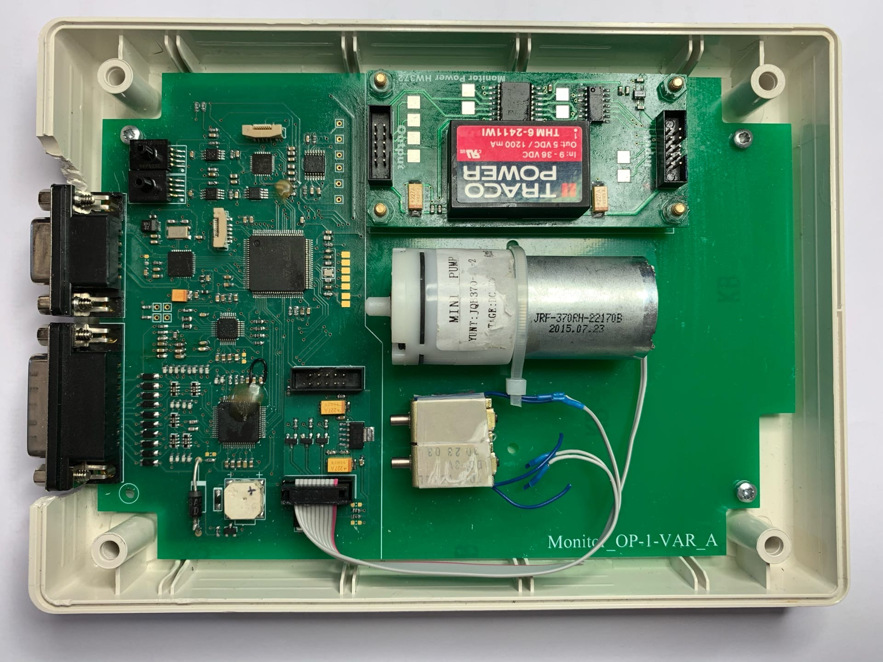
Итоги: фото прототипа разработанной платы
МГТУ им. Н.Э. Баумана. Каф. ИУ1. 2020 г.
Слайд № 21
Notes:
Когда на приборе оказывается запись в размере 10 минут, включается алгоритм отправки записанных данных на сервер.
Как я уже сказал, алгоритм передачи реализован в основном цикле программы. Вся логика передачи данных строится из принципа экономии энергии аккумулятора. Так как радиочастотная часть модуля является основным потребителем энергии, время ее работы нужно ограничивать. В ходе долгих, мучительных экспериментов было выявлено, что период отправки данных 10 минут является наиболее приемлемым, с точки зрения энергопотребления и актуальности данных. И внутри алгоритма есть несколько составных частей.
Первая важная часть – это режим сна. В этом режиме 3G модуль находится в режиме ожидания и потребляет всего 1-2 мА. Каждые 10 минут модуль просыпается, включает радио-частотную часть, регистрируется в сети. После этого открывает сессию с сервером и отправляет запрос о передаче данных. После каждого запроса в алгоритме предусмотрена маска ответа сервера, в которой содержится информация о неполученных пакетах. Нашим языком такая маска называется обратной связью. Если приходит маска, что в предыдущей отправке какой-то пакет потерян, то весь фрейм досылается еще раз.
Каждый фрейм отправляется таким образом: регистратор шлет запрос на отправку определенного фрейма, который хранится на флэшке. Ждет ответ сервера о том, что он готов принять эти данные. Потом регистратор отправляет фрейм и удаляет его с флэшки. Удаляет с флэшки, но хранит во временном буфере.
Далее отправляет следующий запрос. Если маска ответа сервера отрицательная, т.е. какой-то пакет из предыдущего сервера не дошел, то регистратор повторно отправляет фрейм, который хранится во временном буфере. Если маска ответа сервера положительная, то регистратор считывает с флэшки следующий фрейм и отправляет его на сервер.
И так регистратор отправляет данные, пока они есть на флэшке. Когда данные на флэшке заканчиваются, то регистратор отправляет команду закрытия сессии и снова уходит в спячку.
Вот так устроен алгоритм работы 3G регистратора телеметрического комплекса «Astrocard 3G».

Slide 22
Итоги: дальнейшие перспективы развития проекта
Использование беспроводных методов передачи данных для отправки в систему облачного хранения данных Astrocard Global Monitoring.
Расширение возможностей единого многопараметрического измерительного модуля за счет добавления новых типов измеряемых параметров.
Возможность измерения артериального давления инвазивным методом для повышения точности мониторинга геодинамики.
МГТУ им. Н.Э. Баумана. Каф. ИУ1. 2020 г.
Слайд № 22
Notes:
Разработан прибор, который успешно введен в эксплуатацию и функционирует во многих медицинских учреждениях Российской Федерации. Подробный список представлен в моем РПЗ. Самые именитые учреждения это НМИЦ кардиологии, Институт хирургии имени Вишневского, Центр здоровья детей. Особая гордость нашего коллектива связана с тем, что комплекс Astrocard Global Monitoring с апреля 2020 года функционирует в красной зоне Covid центра в НМИЦ Кардиологии. Преимущества передачи данных по каналам сотовой связи оказались принципиальными при расшифровке записей ЭКГ из красной зоны. Это позволило не подвергать риску высококвалифицированный персонал, который получил доступ к записям ЭКГ пациентов в режиме реального времени, но вне красной зоны.

Slide 23
Спасибо за внимание! С уважением, студент группы ИУ1-122,
Новиков Сергей Сергеевич
МГТУ им. Н.Э. Баумана. Каф. ИУ1. 2020 г.
Слайд № 23
Notes:
На этом моя презентация завершена. Уважаемая комиссия, спасибо за внимание, с удовольствием отвечу на имеющиеся вопросы.

